Slide 1
Storieshelper BackOffice – ​ Documentation fonctionnelle

Slide 2
Interface visiteur​
Sommaire :​
Formulaire de connexion​

Slide 3
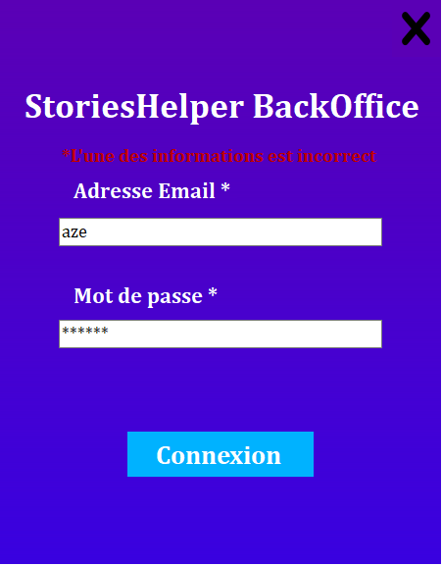




Page de connexion​
Voici la panel de connexion. Seul les comptes administrateurs peuvent se connecter sur ce logiciel.
Les champs obligatoires (Email et Mot de passe).
Le bouton d’envoi du formulaire de connexion
Notification d’erreur si l’un des champs est incorrect
Le bouton exit, vous quittez le logiciel.
Accès administrateur de test
Login : admin@test.fr
Mot de passe : password

Slide 4
Interface Administrateur​
Sommaire :​
Panel Organisation​
Panel Projet​
​Panel Team​
Liste des utilisateurs
Liste des activités du site​

Slide 5
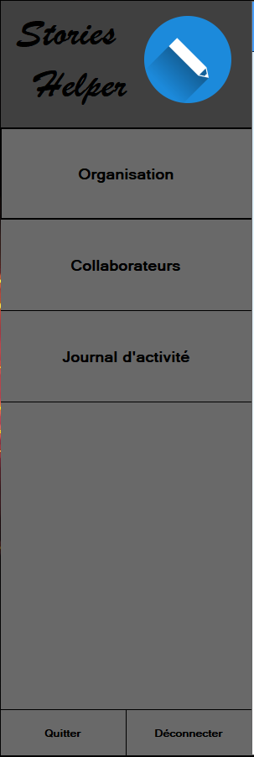



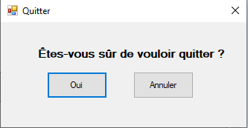


Barre de Navigation
Onglet permettant de naviguer jusqu’à la page de l’organisation.
Onglet permettant de naviguer jusqu’à la page de la liste des utilisateurs.
Onglet permettant de naviguer jusqu’à la page du journal d’activité.
Bouton qui permet de quitter l’application, une pop-up demandera confirmation au préalable.
Bouton permettant de se déconnecter et de retourner sur la page de connexion.

Slide 6
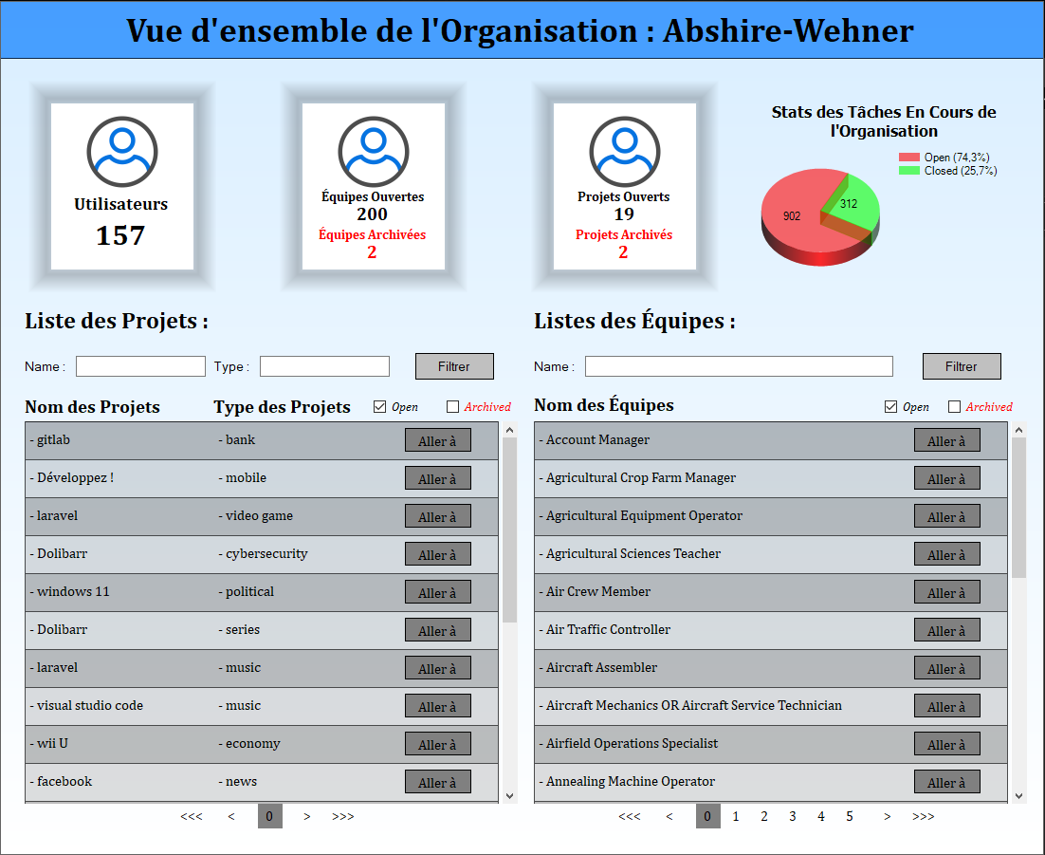





Panel Organisation​
- Icône montrant le nombre d’utilisateurs.
- Icône montrant le nombre d’équipe ainsi que les équipes archivées
- Icône montrant le nombre de projets ainsi que les projets archivées
- Graphique montrant la proportion des tâches en cours par rapport à celles terminées
- Filtre de la liste des projets (Nom, type, en cours, archivé), appuyer sur le bouton pour filtrer
- Filtre de la liste des équipes (Nom, en cours, archivée), appuyer sur le bouton pour filtrer
- Liste des projets présent dans l’organisation. Appuyer sur le bouton vous emmène la page du projet.
- Liste des équipes présentes dans l’organisation. Appuyer sur le bouton vous emmène la page de l’équipe.
- Pagination pour la liste des projets
- Pagination pour la liste des équipes

Slide 7
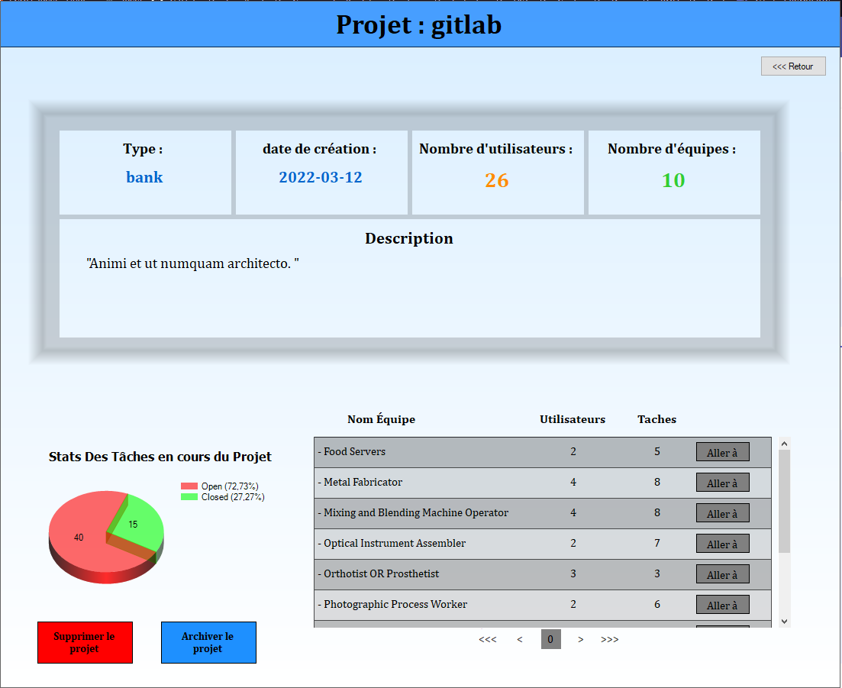





Panel Projet
Cette page sert à voir les informations liées à un projet. Son type, sa date de création, le nombre d’utilisateurs / d’équipes et sa description.
Bouton pour supprimer le projet. Une pop-up s’affichera pour confirmer la suppression du projet.
Bouton pour archiver/désarchiver le projet.
Graphique des tâches en cours, comparant les tâches Open et Closed.
Affichage de la liste des Équipes sur le projet avec leur nombre d’utilisateurs et de tâches chacun.
Bouton pour aller sur la page de l’équipe selectionnée.
Différentes informations concernant le projet.
Bouton retour, elle redirige vers la page précédente.

Slide 8
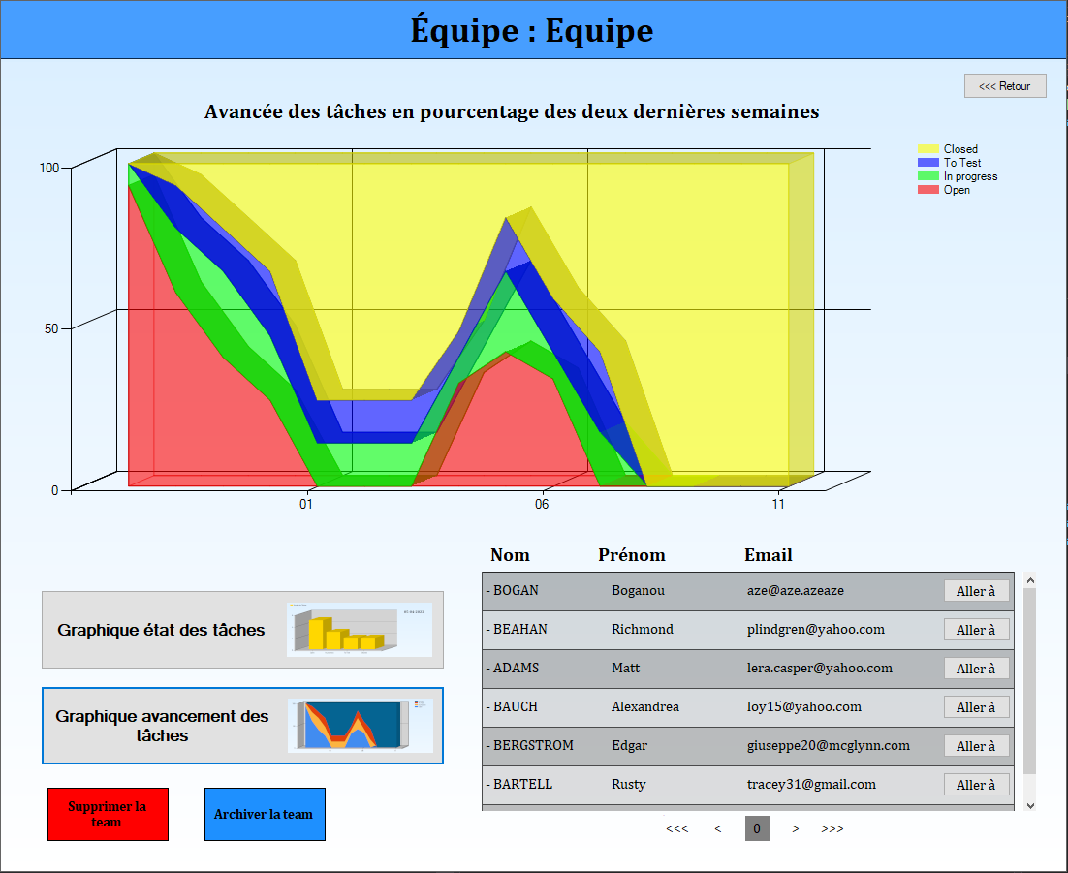

Panel Équipe
Cette page sert à voir les informations liées à une équipe. On
peut y voir une liste d’utilisateur et un graphique.
Bouton pour supprimer l’équipe. Une pop-up s’affichera pour confirmer la suppression de l’équipe.
Bouton pour archiver/désarchiver l’équipe.
Bouton permettant d’afficher le « Graphique état des tâches » en haut de la page.
Bouton permettant d’afficher le « Graphique avanacement des tâches » en haut de la page.
Bouton retour, redirige vers la page précédente.
Liste des utilisateurs de l’équipe, Un bouton « Aller à » permet d’afficher la fiche de l’utilisateur, une pagination est présente en bas de la liste

Slide 9
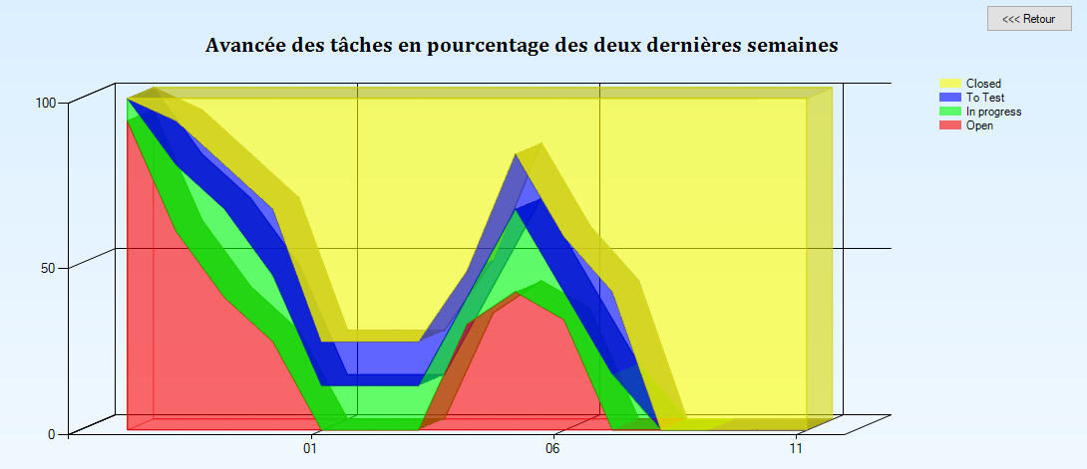
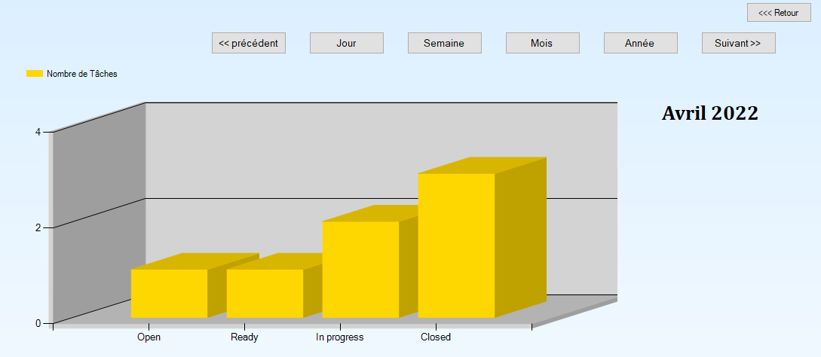
Les Graphiques des équipes
Ce graphique nous montre l’avancée des tâches pendant les deux dernières semaines.
L’axe des abscisses correspond au numéro du jour.
L’axe des ordonnées correspond au pourcentage des tâches.
Les légendes désignent les noms de colonnes où les tâches se situent.
Ce graphique nous montre le nombre de tâches dans chaque colonne de la map de l’équipe.
Permet de choisir sur quelle période on veut observer le graphique (jour, semaine, mois, année). Cette période est appelée ‘scope’
Précédent : permet de reculer de 1 son ‘scope’. Le graphique affichera alors l’état de la map au moment de la fin de celui-ci. (ex: scope = semaine, si j’appuie sur précédent, le graphique m’affichera l’état de la map à la fin de la semaine dernière.)
Suivant : permet d’avancer de 1 son ‘scope’.

Slide 10
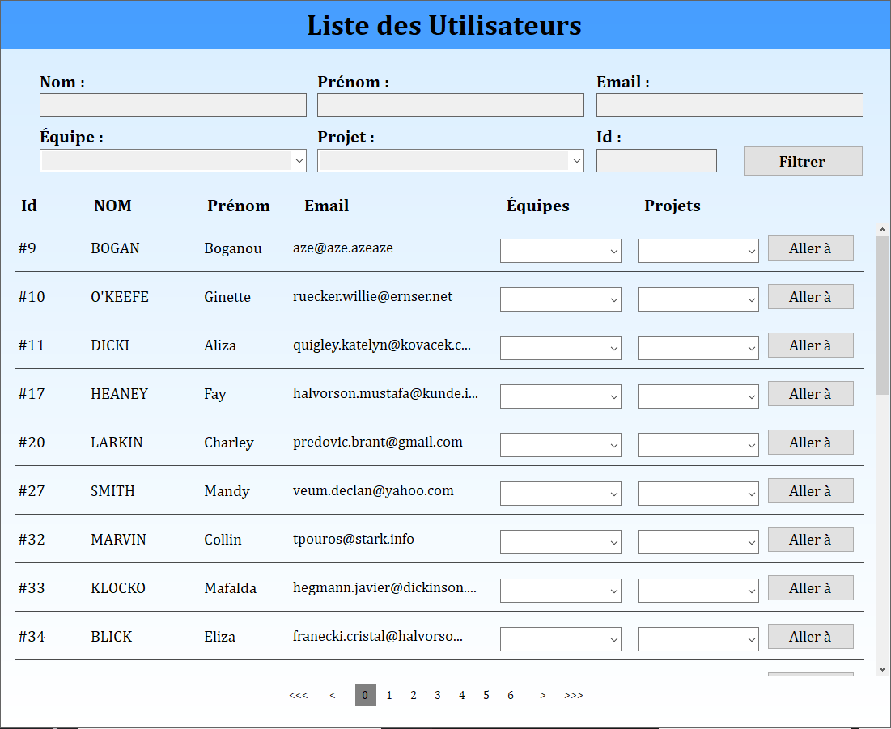



Liste des utilisateurs
Cette page permet de voir une liste complète des utilisateurs.
Filtre : permet de filtrer les utilisateurs par leurs nom, prénom, email, équipes, projets et id.
Affichage de la liste avec toutes les informations. Les champs Equipes et Projets sont des listes déroulantes affichant toutes les Equipes / Projets auxquels l’utilisateur appartient.
Bouton « Aller à » qui permet d’afficher la fiche d’information de l’utilisateur.
Pagination de la liste des utilisateurs.

Slide 11
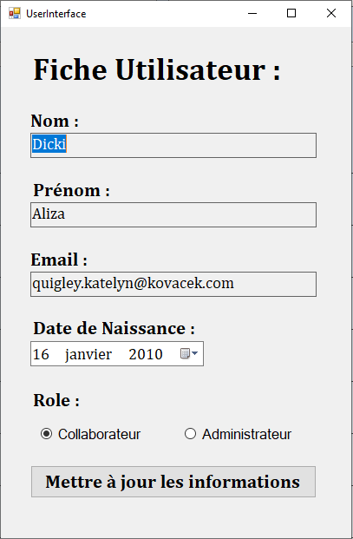
Panel Utilisateurs
Cette page permet de voir et de modifier
les informations des utilisateurs.
Les textBox se remplissent automatiquement
avec les informations associées
Input du nom, modifiable.
Input du prénom, modifiable.
Input de l’email, modifiable.
Input de la date de naissance, modifiable.
Radio button du rôle, modifiable.
Met à jour les informations avec les valeurs des champs. Puis ferme la page.

Slide 12
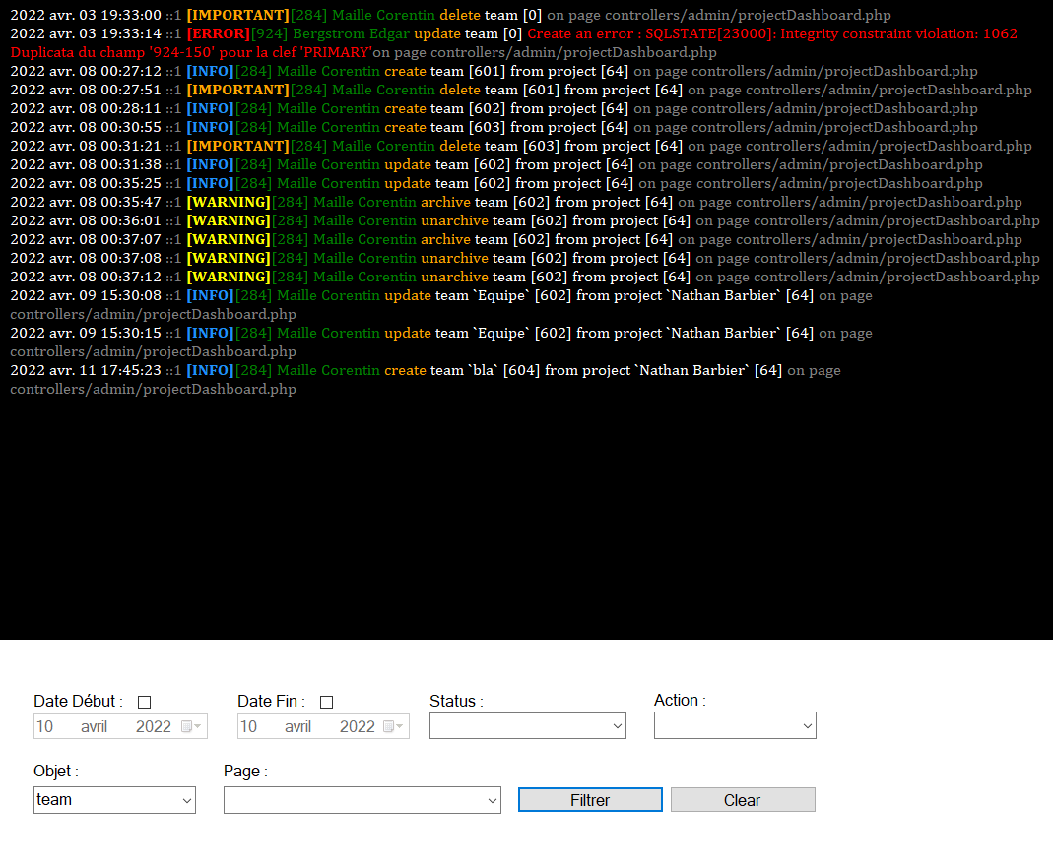
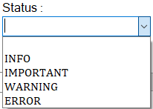
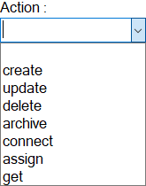
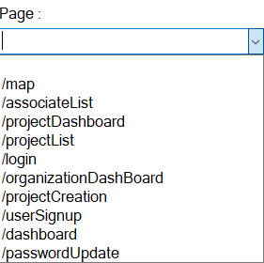
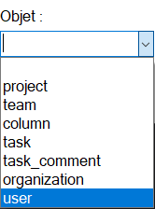

La Liste des activités du site.
Liste des logs. Chaque ligne est consitué de :
Date et heure de l’action,
Adresse IPv4 de celui qui a effectué l’action
Le Status de l’action (INFO, IMPORTANT, WARNNING, ERROR)
L’id puis le nom de l’utilisateur ayant effectué l’action
L’action effectuée
Si ERROR, affichage de l’erreur, SINON, affichage de l’objet qui a subit l’action, son nom et son id
Si existe quelques informations supplémentaires.
Affichage de la page ou a été effectué l’action.
Filtrer les logs selon certain critère :
Si l’information rempli sur le champ ne correspond a aucun de ses choix un message d’erreur apparaît
Clear les filtres puis reload la page.

